Slide 1
ЛЕКЦІЯ 10-11
ПРОЕКТУВАННЯ ПРИСТРОЇВ БЛИСКАВКОЗАХИСТУ ТА
ЗАЗЕМЛЕННЯ
Загальні положення
Захист від прямих ударів блискавки
Захист від набігаючих хвиль перенапруги

Slide 2
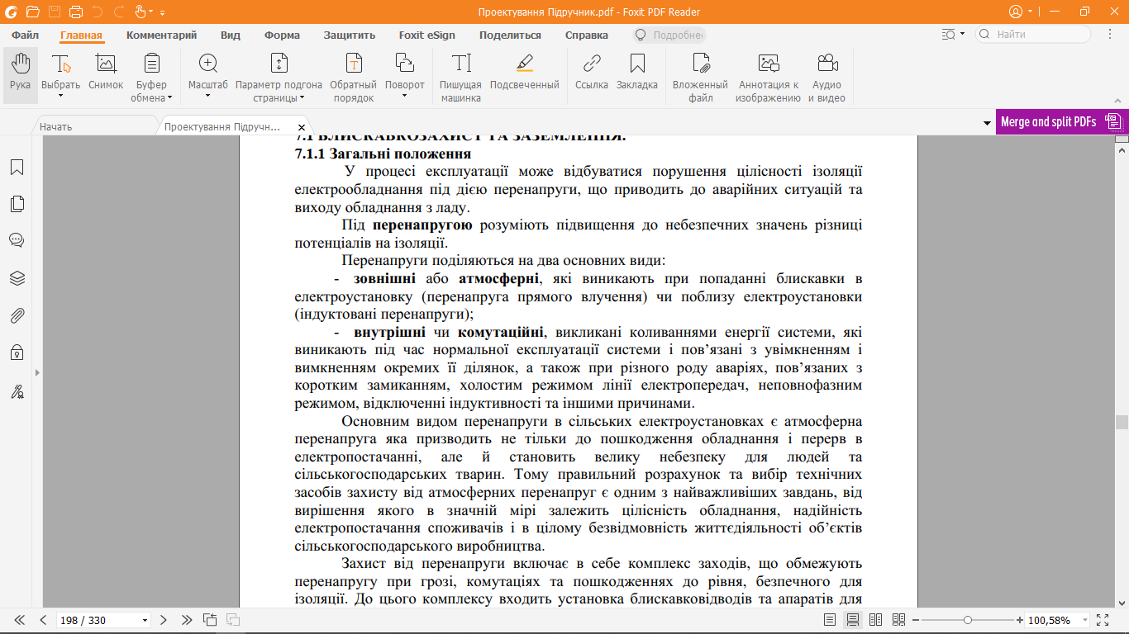
1. Загальні положення

Slide 3
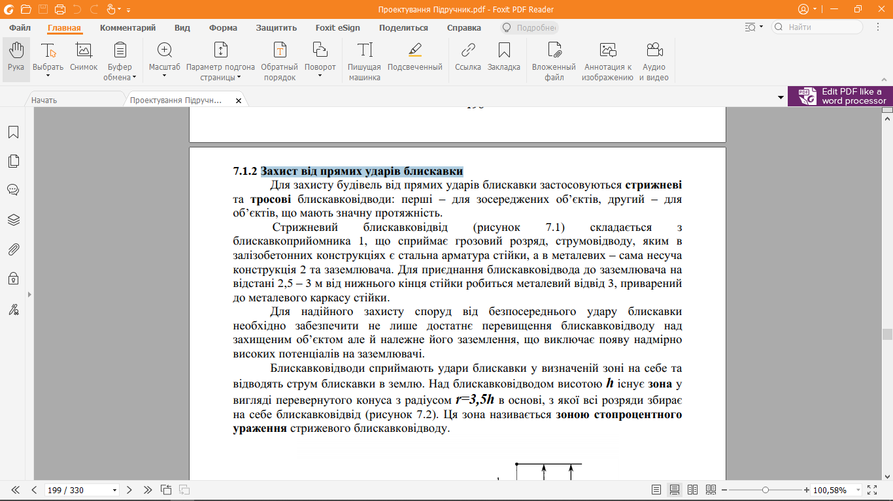
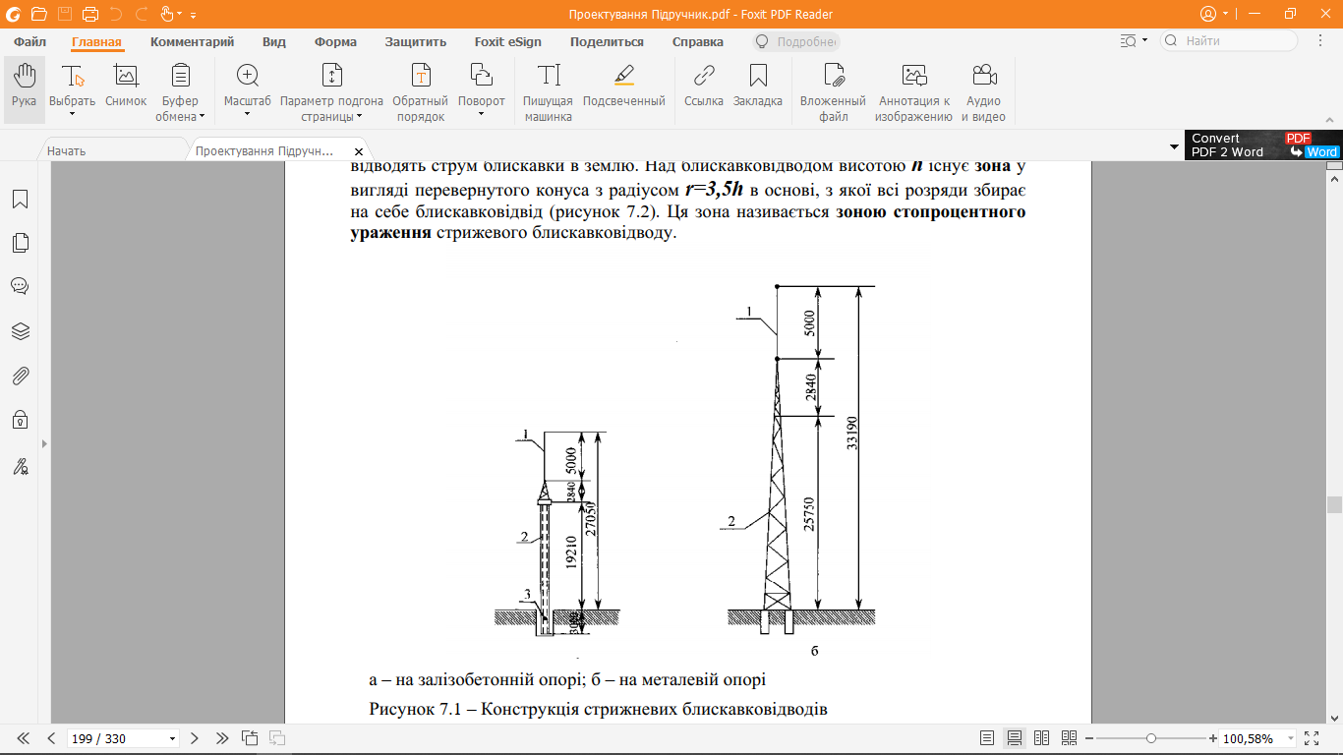
2. Захист від прямих ударів блискавки
а – на залізобетонній опорі; б – на металевій опорі
Рисунок – Конструкція стрижневих блискавковідводів

Slide 4
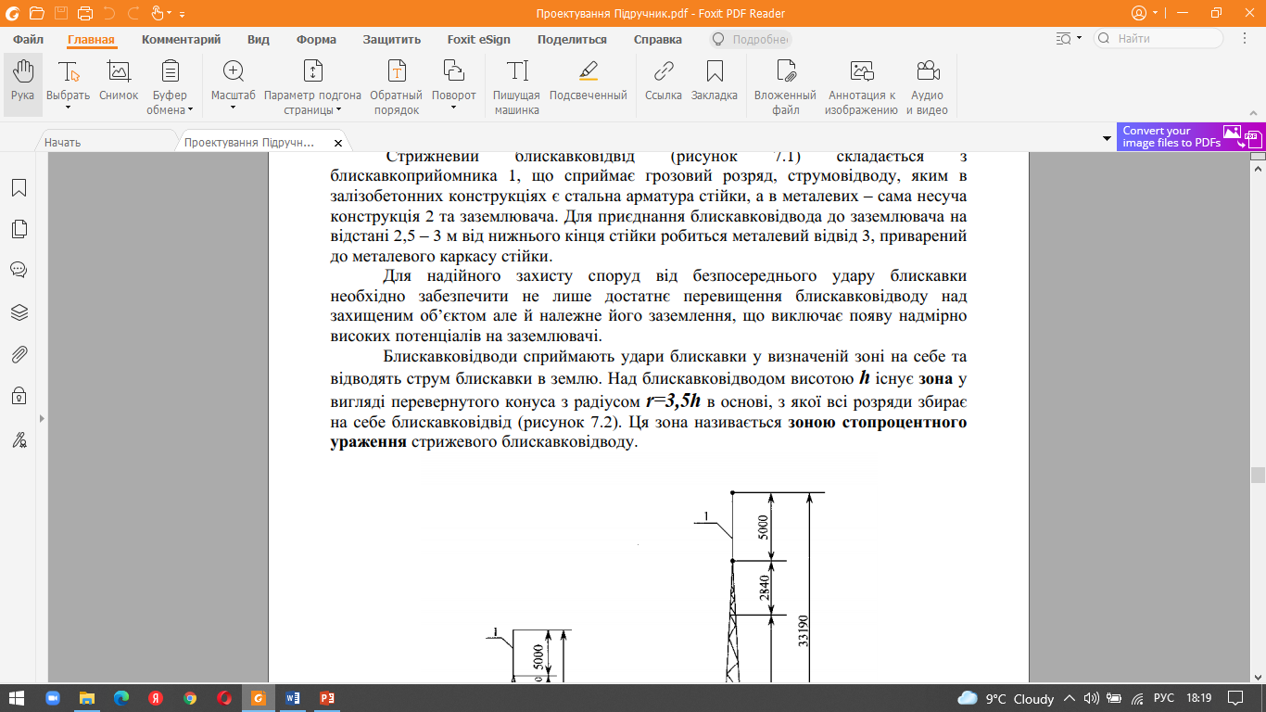
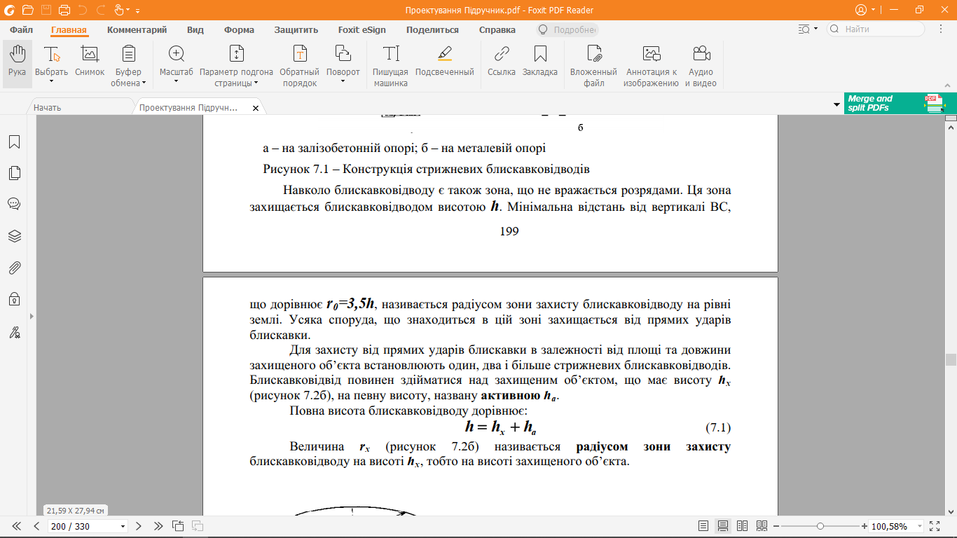

Slide 5
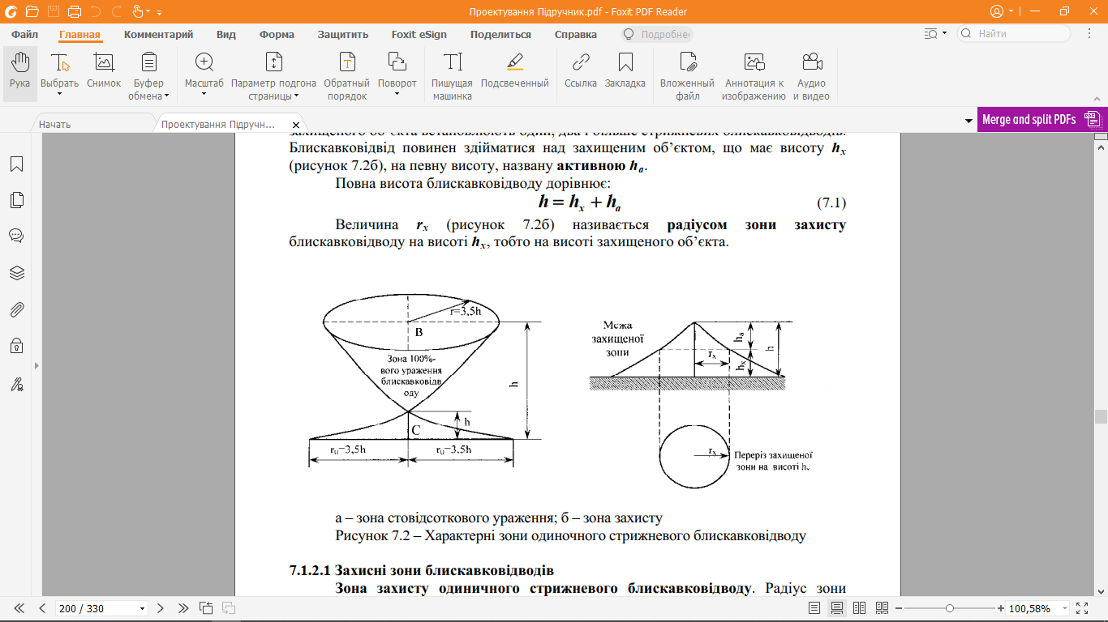
а – зона стовідсоткового ураження; б – зона захисту
Рисунок 2 – Характерні зони одиночного стрижневого блискавковідводу

Slide 6
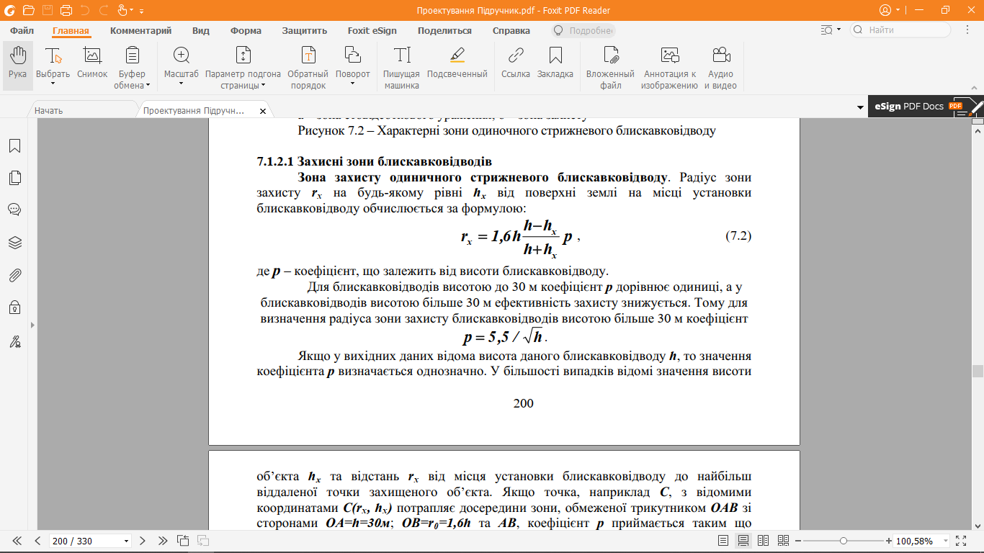
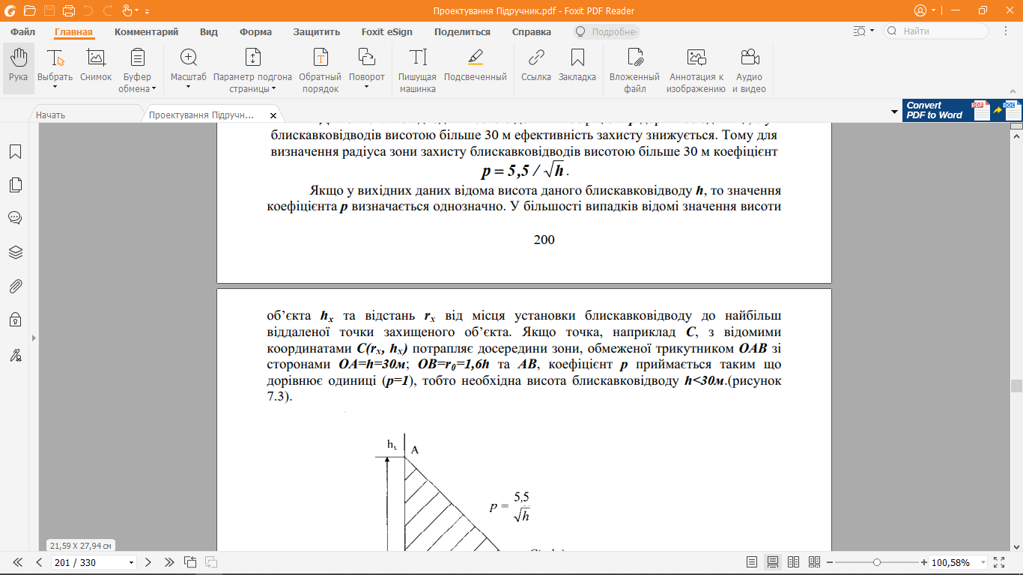

Slide 7
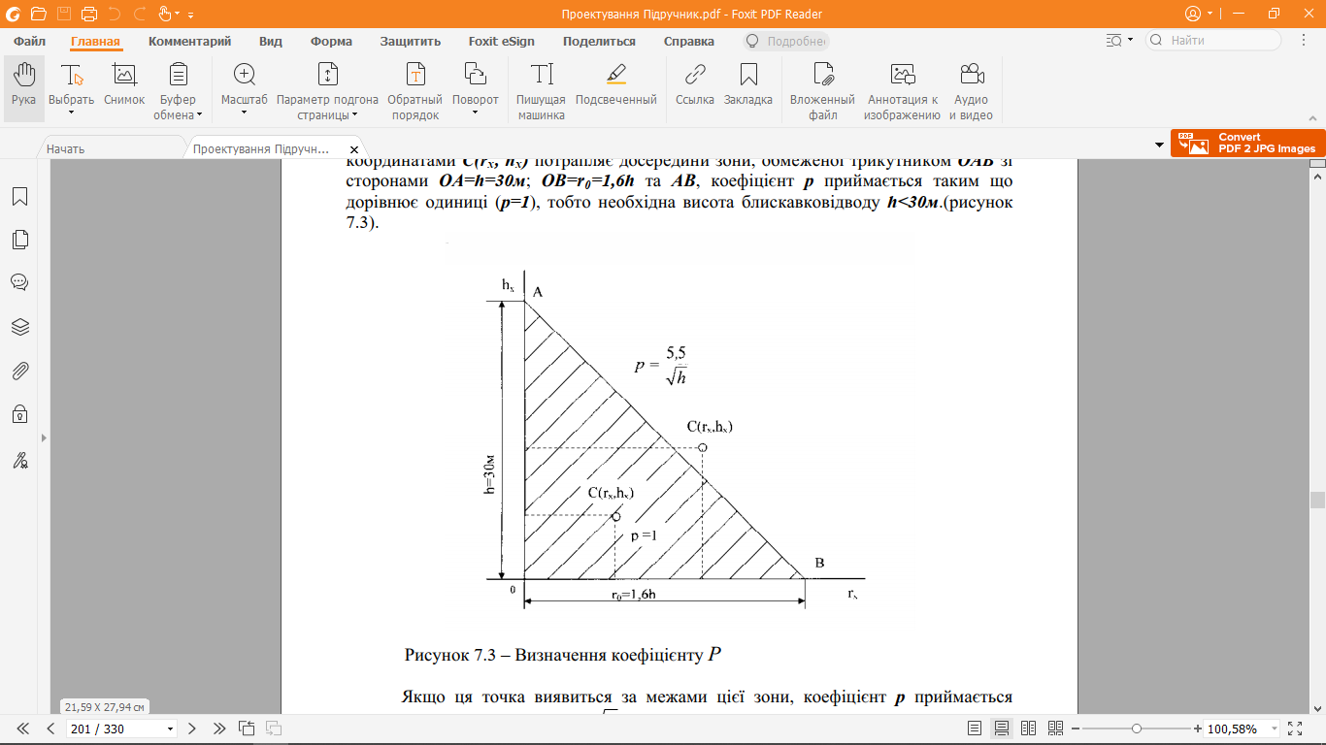

Slide 8
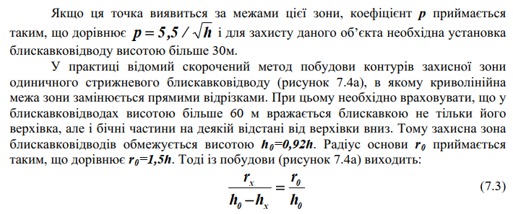
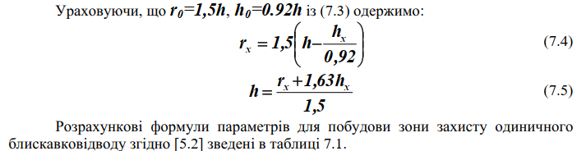

Slide 9
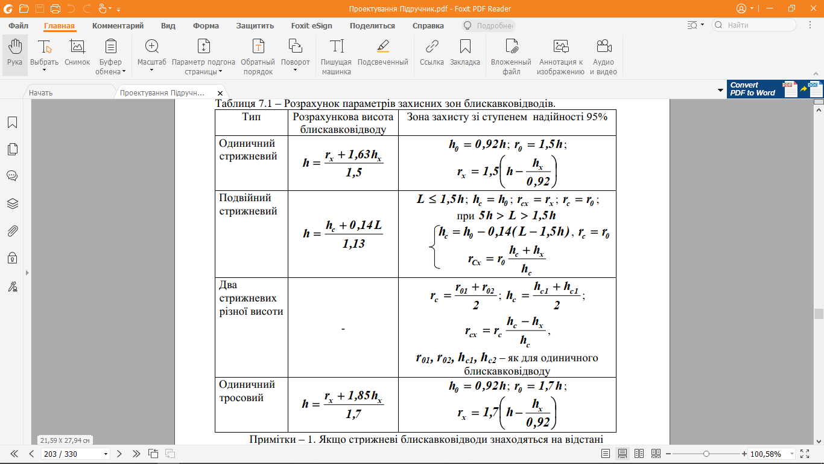

Slide 10
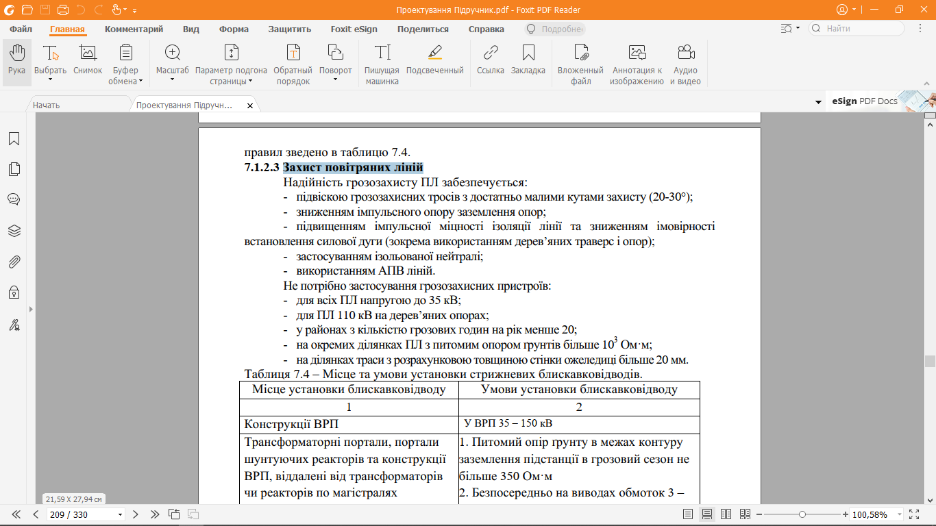
Захист повітряних ліній

Slide 11
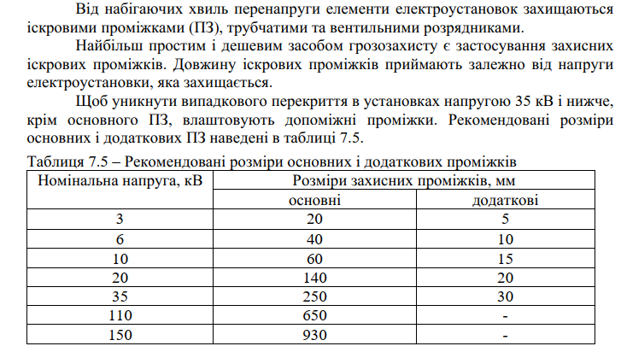
3. Захист від набігаючих хвиль перенапруги
Апарати захисту

Slide 12
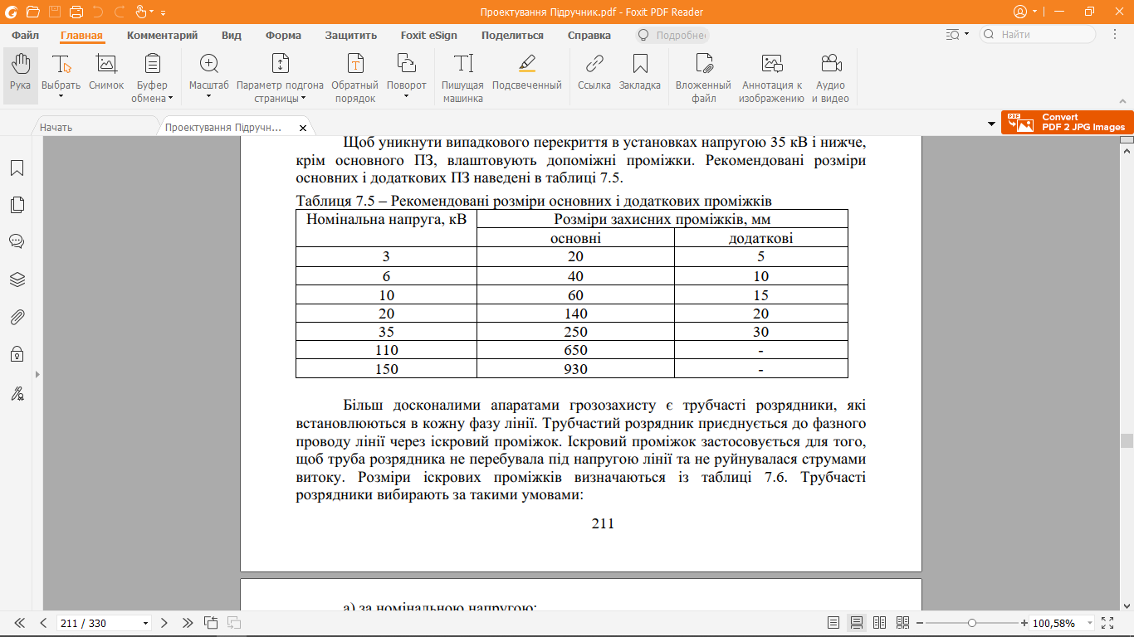
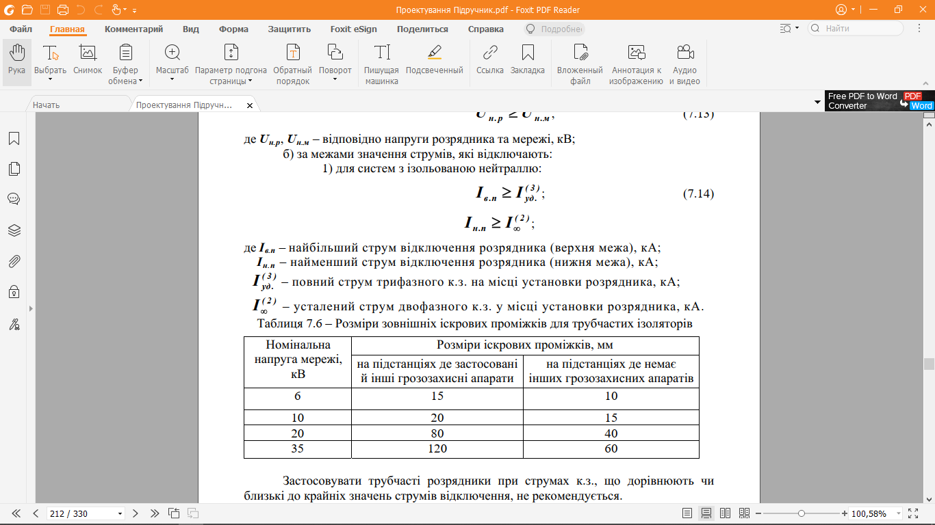

Slide 13
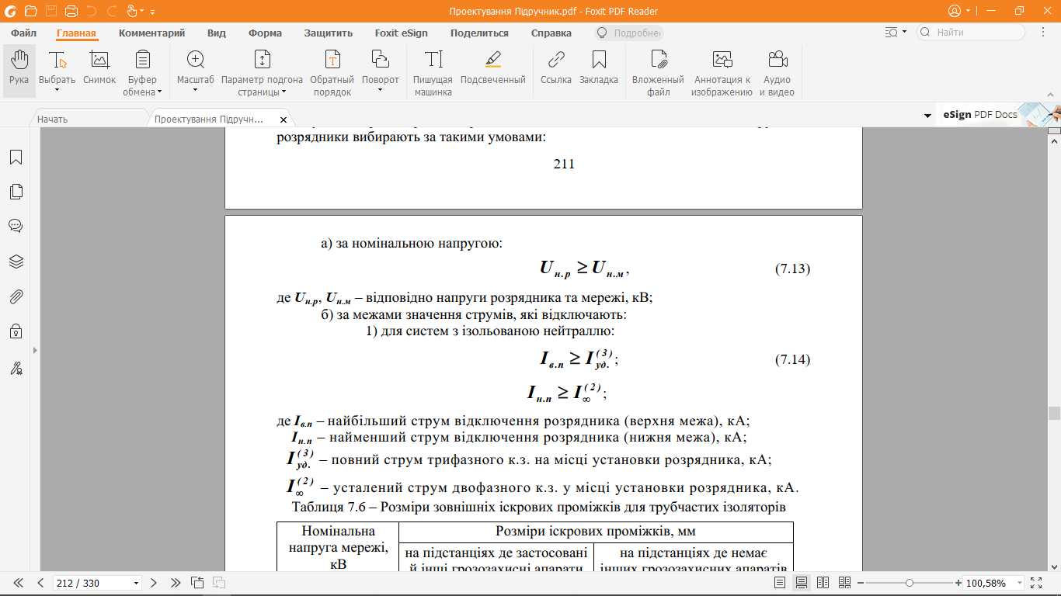

Slide 14
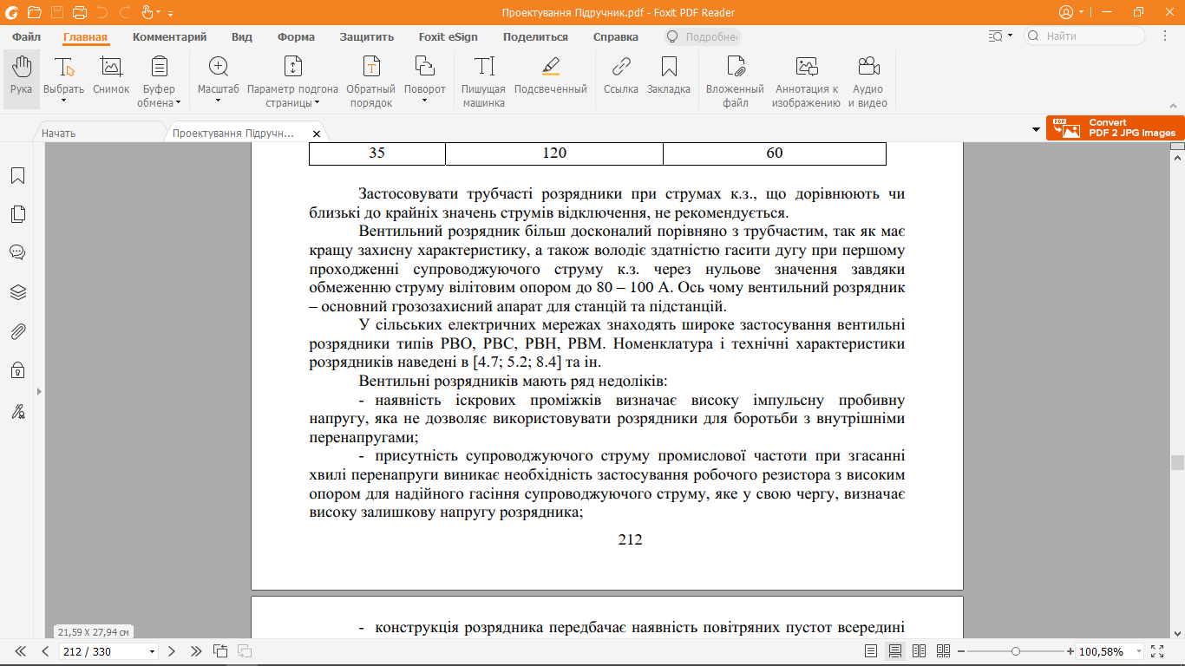

Slide 15
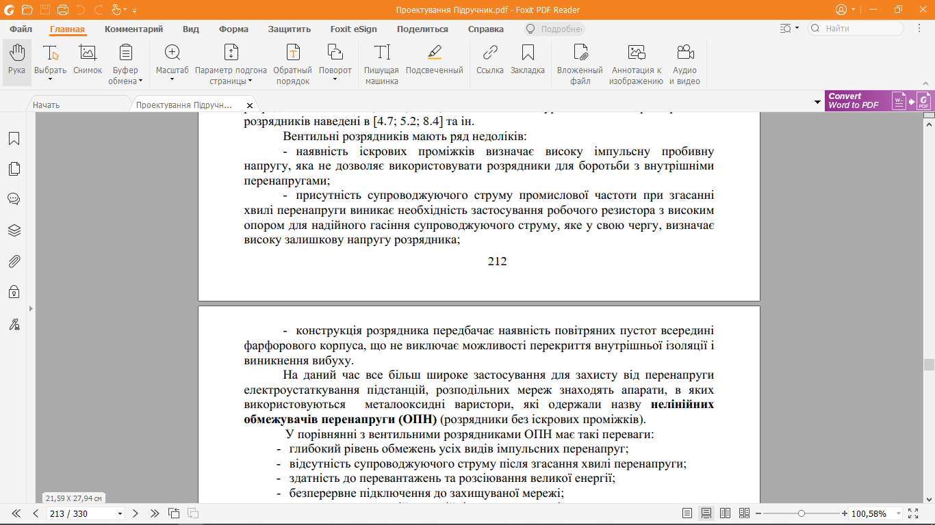
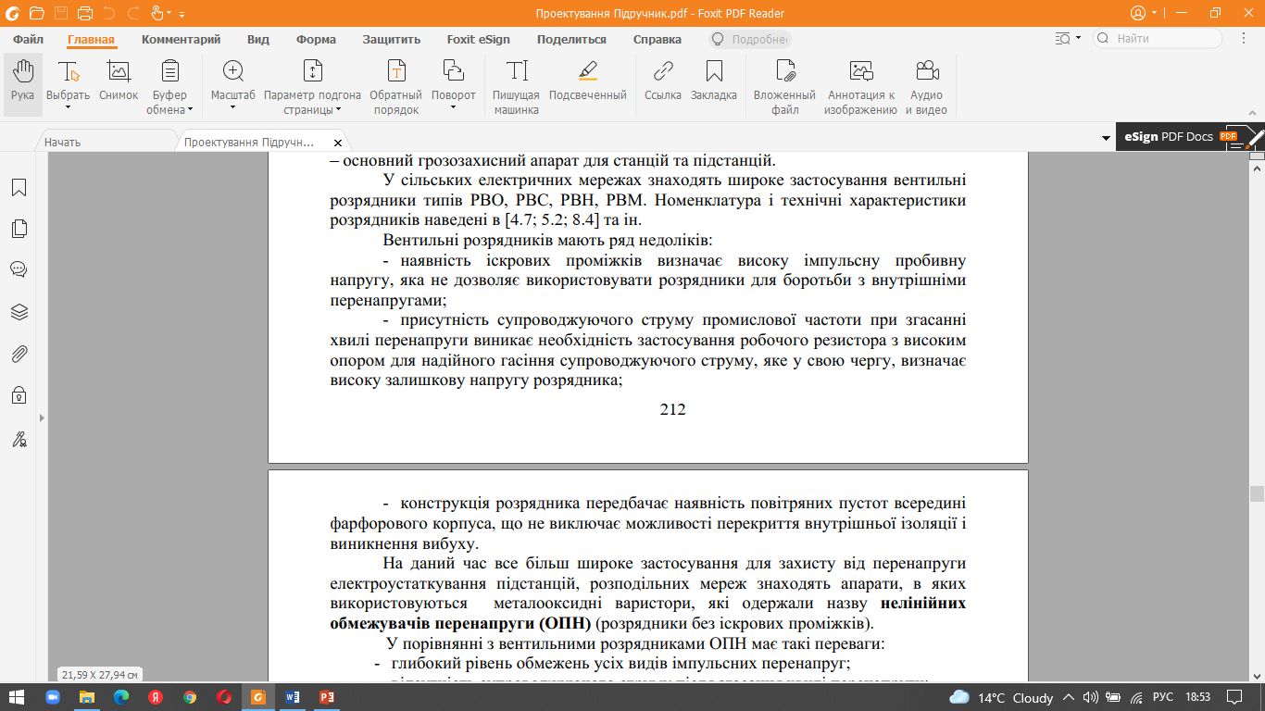

Slide 16
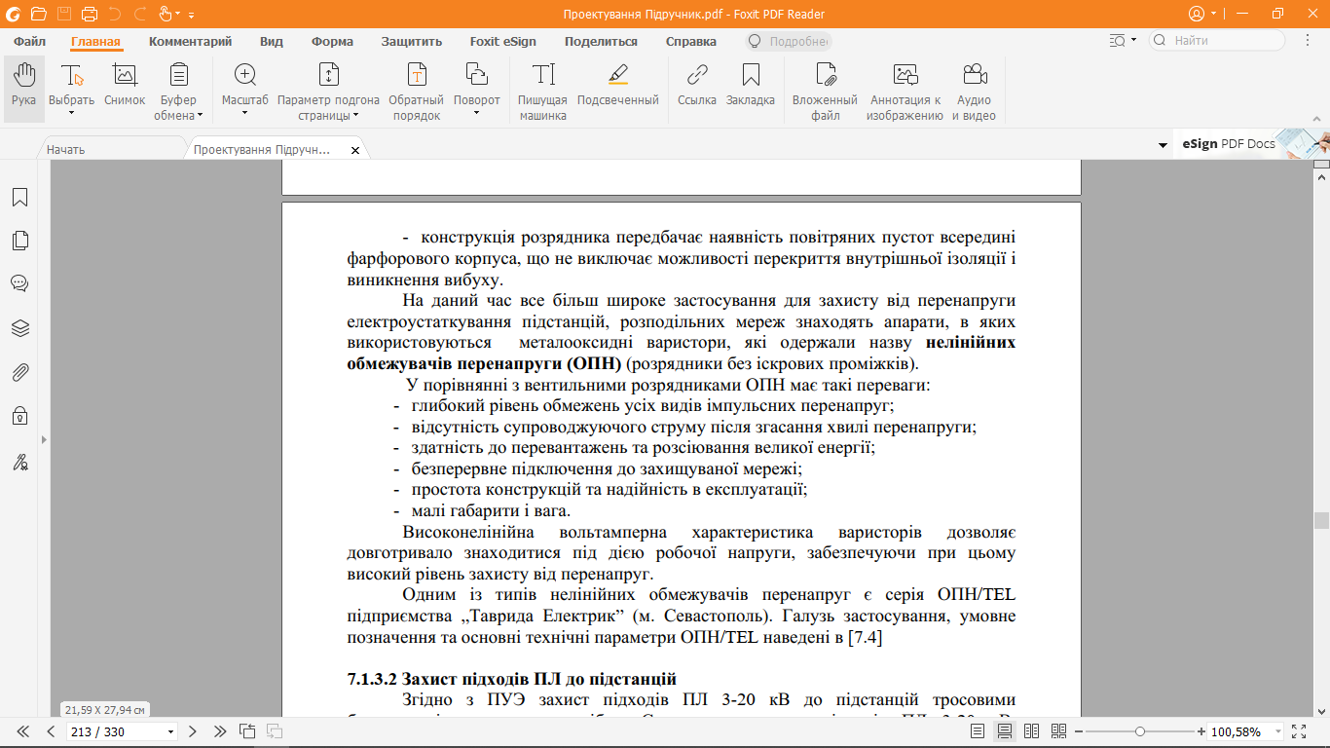

Slide 17
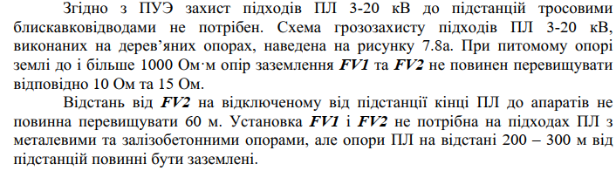
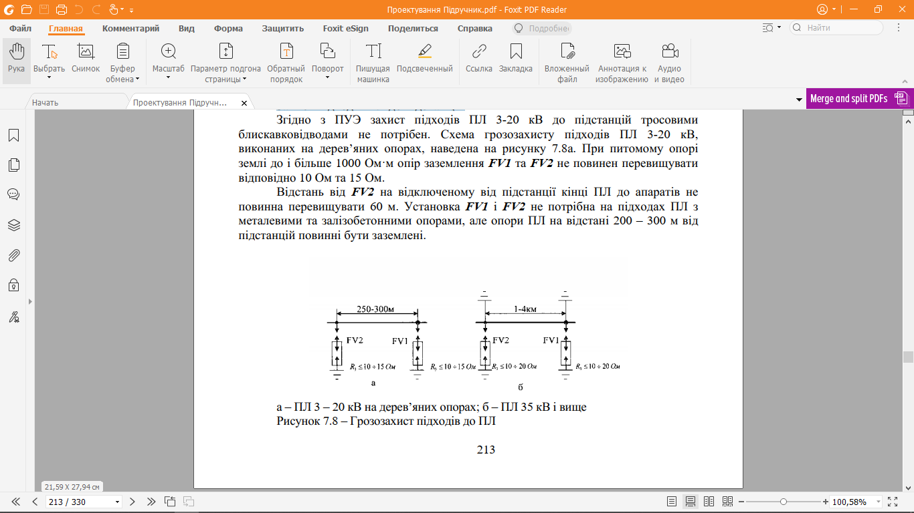
Захист підходів ПЛ до підстанцій
а – ПЛ 3 – 20 кВ на дерев’яних опорах; б – ПЛ 35 кВ і вище
Рисунок 7.8 – Грозозахист підходів до ПЛ

Slide 18
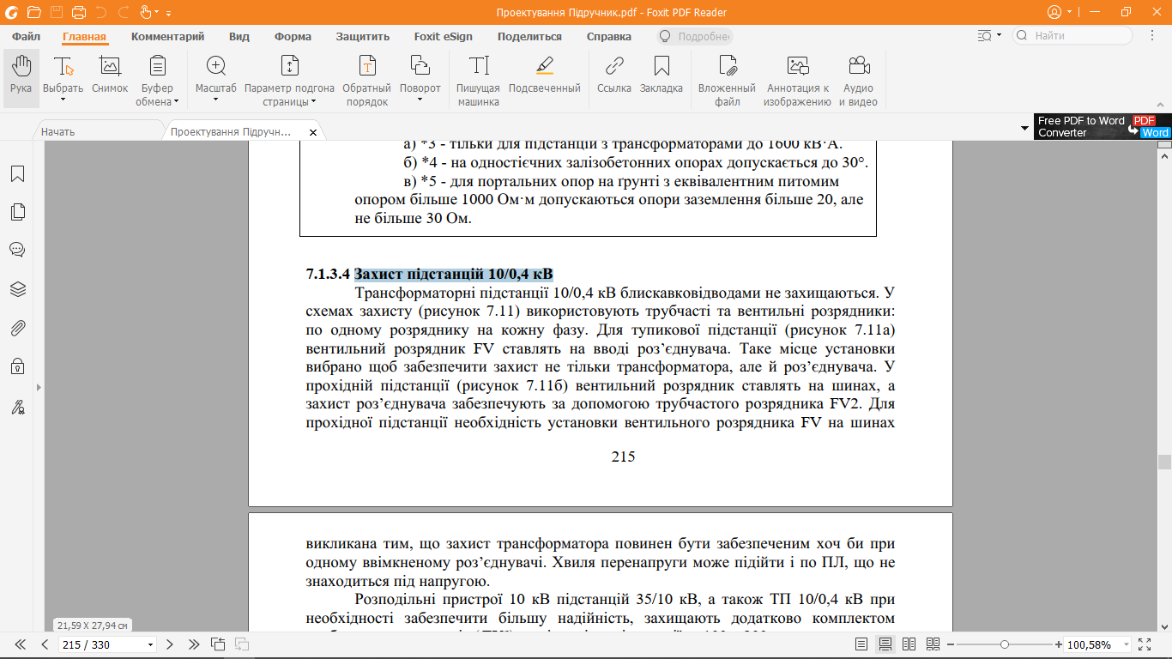
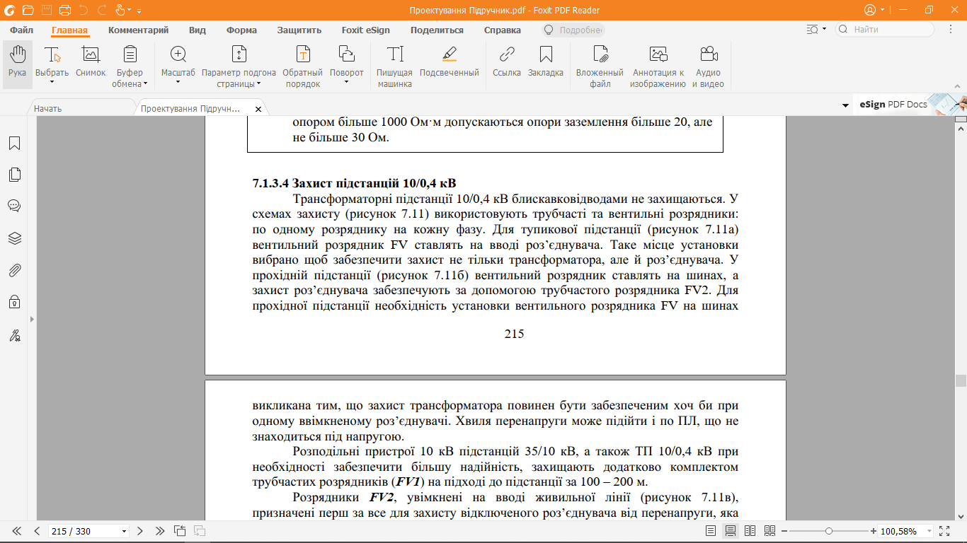
Захист підстанцій 10/0,4 кВ

Slide 19
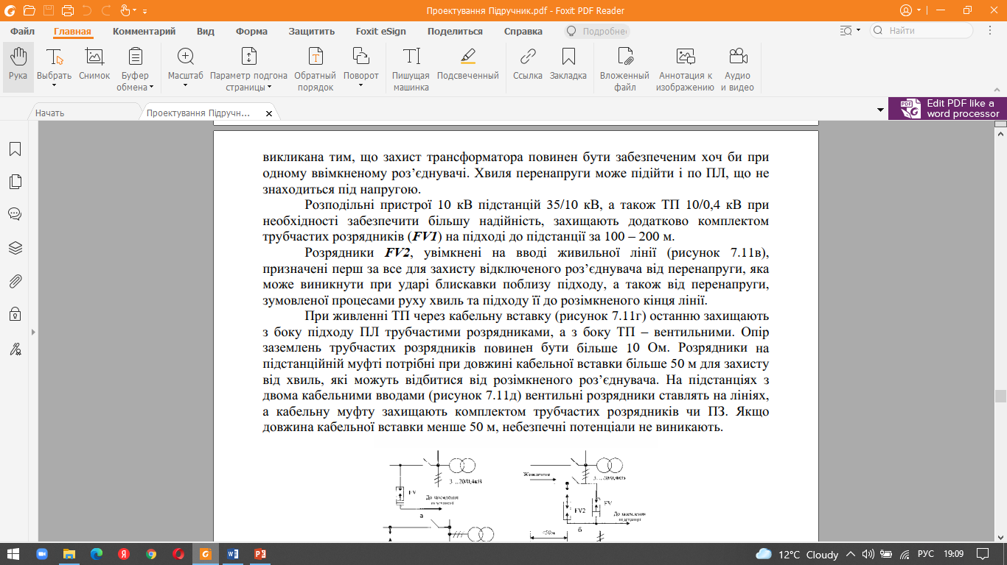

Slide 20
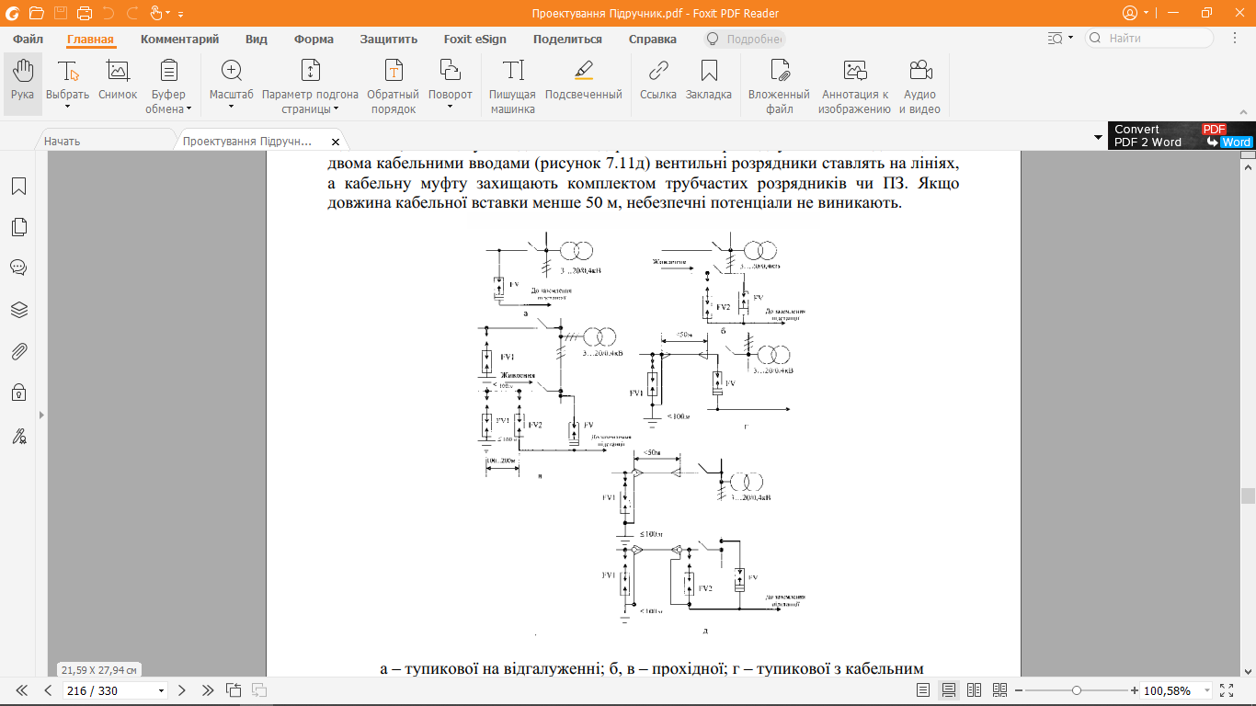
а – тупикової на відгалуженні; б, в – прохідної; г – тупикової з кабельним
вводом; д – прохідної з кабельним вводом
Рисунок 7.11 – Схема грозозахисту підстанцій 10/ 0,4 кВ

